Slide 1
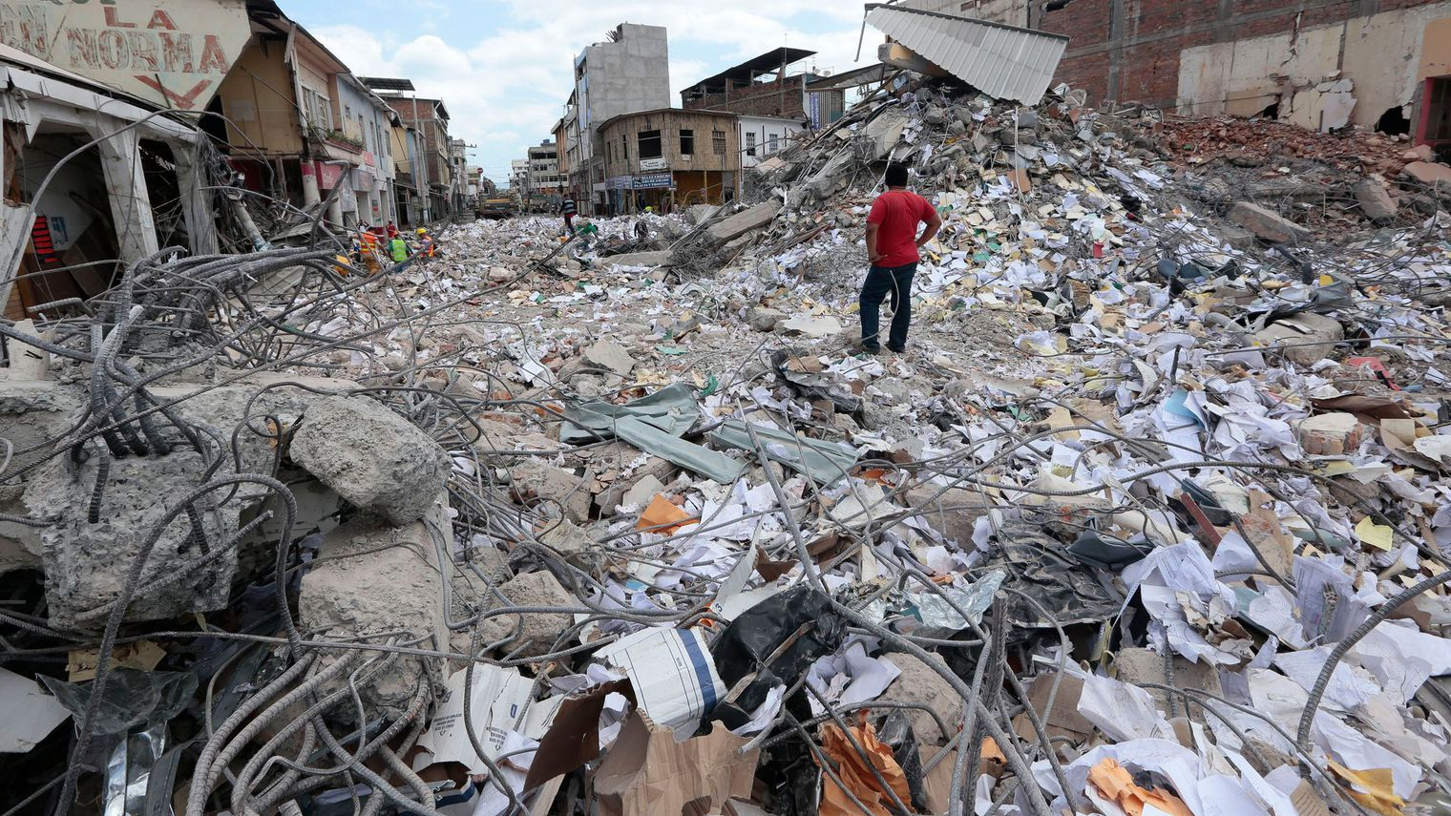
Projet d’aide de reconstruction suite au tremblement de terre 2016 en Equateur
Projet LATMA 2016 -2019

Slide 2
Itinéraire du projet en Equateur

Slide 3
DEPART DU CONTAINER POUR L’EQUATEUR

Slide 4
Collecte à Anières

Slide 5
Remplissage du container à Anières

Slide 6
Arrivée du container à Pedernales

Slide 7
Arrivée du container à Chonta

Slide 8
Distribution du container Pedernales

Slide 9
Distribution du container Pedernales

Slide 10
Construction d’un local d’accueil d’enfants à Pedernales

Slide 11
Distribution d’habits / Amazonie

Slide 12
EN PLEINE AMAZONIA

Slide 13
Camp d’accueil des victimes

Slide 14
Habitations pour les survivants

Slide 15
FAMILLES AVEC D’ENFANTS DE LA CHORRERA

Slide 16
PREPARATION DE SPECIALITE DU PAYS

Slide 17
PEDERNALES / LA CHORRERA

Slide 18
LA VILLE DE MANTA ET PEDERNALES ACTUELLEMENT

Slide 19
MATERIAUX POUR LA CHORRERA

Slide 22
RAPPORT FINAL
Grace à votre soutien l’association LATMA a pu apporter de l’aide aux personnes dans le besoin.
Total de la collecte 26’000 Fr qui ont été utilisés :
Location du container et coût de distribution 8’500 Fr
Achat de matériel de construction 12’000 Fr
Achat d’appareils ménager 500 Fr
Projet de construction pour une famille 4’000 Fr
Donation aux différentes familles 1’000 Fr
TOTAL 26’000Fr

